Slide 1

서울A405
藥도
이은택
권순국
김지승
오석빈
이정훈
약하지 않아요
Notes:
안녕하십니까? 5조 약하지 않아요팀의 발표를 맡은 오석빈입니다.
저희 조의 서비스 이름은 약도 입니다.
서비스의 부제는 슬기로운 약국생활이나 우선적으로
발표중에는 약도라는 서비스로 설명드리도록 하겠습니다.
저희 조의 이름은 (이름 하나씩 읽고 or 이렇게) 5명으로 구성되어있습니다.

Slide 2
INDEX
1. 기획의도
약도 탄생 배경
YAKDO?
2. 기존 서비스 분석
우리에게 필요한 것은 무엇인가
WHAT WE NEED
3. 약도 소개
약도의 차별화된 기능
DIFFERENCE
4. 기술 스택
사용한 기술
TECH
5. QnA
질문 답변
QUESTION AND ANSWER
Notes:
이번 발표의 구성입니다.

Slide 3

Notes:
발표에 앞서 영상을 하나 보고 가겠습니다.

Slide 4

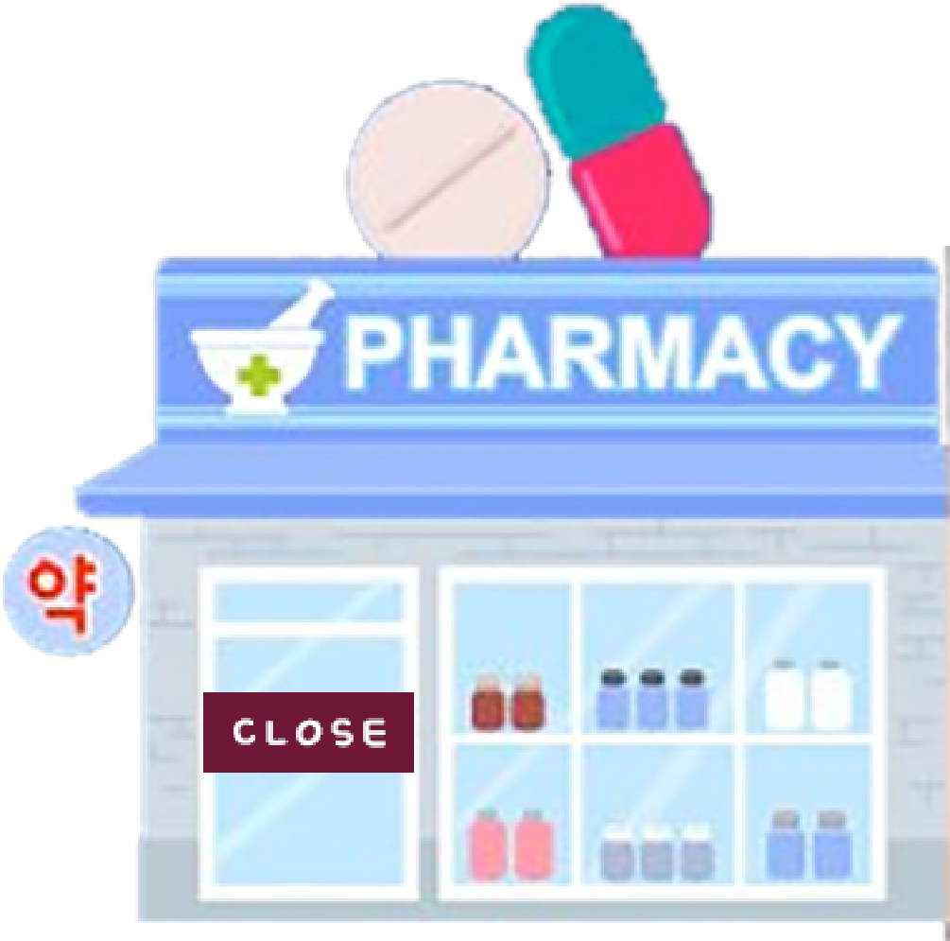

1. 약도 탄생 배경
Notes:
방금 영상을 잘 보셨나요?
저희 약도의 기획은 늦은 밤 갑자기 아팠던 기억으로부터 시작됐습니다.
응급실에 가기에는 애매하게 아플때 주변에 문을 연 약국을 확인하기 위해 지도 어플리케이션에서 하나 하나 주변 약국의 영업시간을 확인하는 불편함을 겪었습니다.
저희는 이런 사소한 불편함을 개선하고 이에 더해 약국에서 산 약의 정보 및 유통기한 등을 확인하여 관리할 수 있는 서비스를 기획하게 되었습니다.
(다음 페이지)
(QNA 가 있다면)
이미 제공중인 기능이 아닌지? => 실제로 카카오 지도나 네이버 지도에서 검색을 해보면 사소하지만 여러가지 불편함을 느낄 수 있습니다, 기존 약국 찾기에서 아주 조금 더 불편함을 개선하는데 노력했습니다.

Slide 5
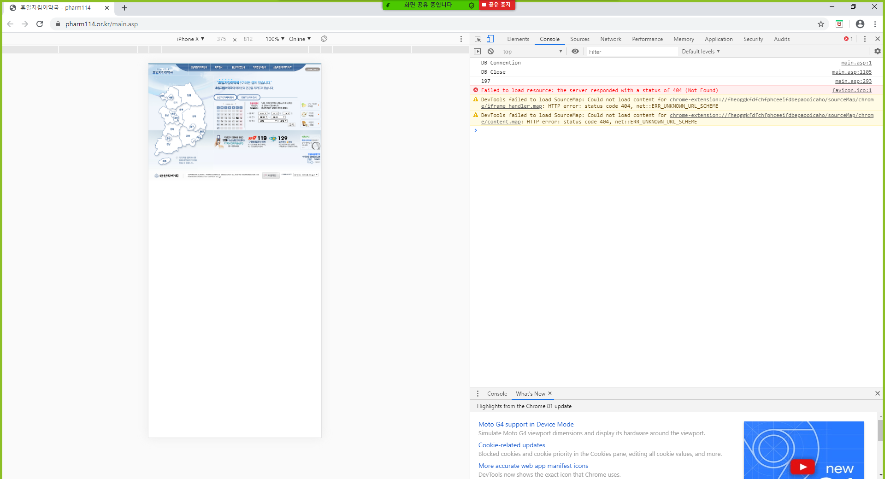
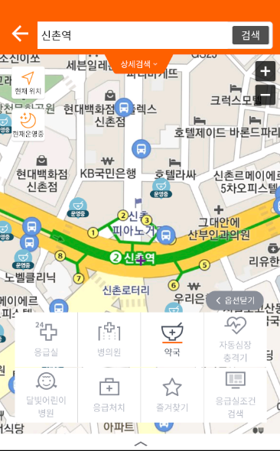
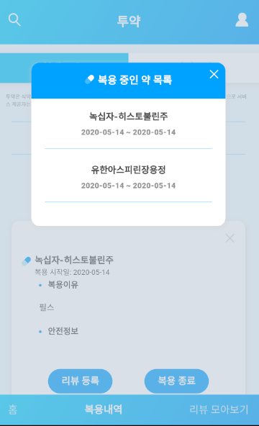
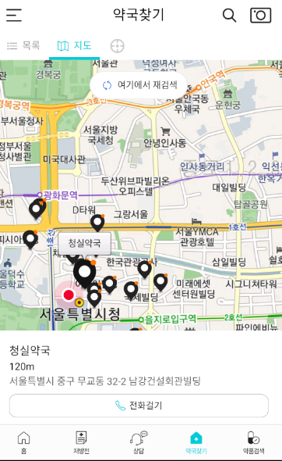
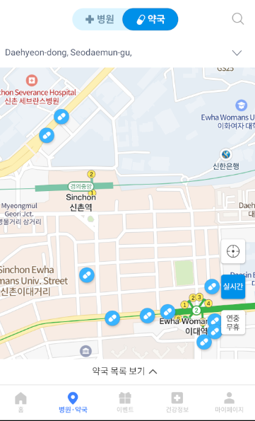
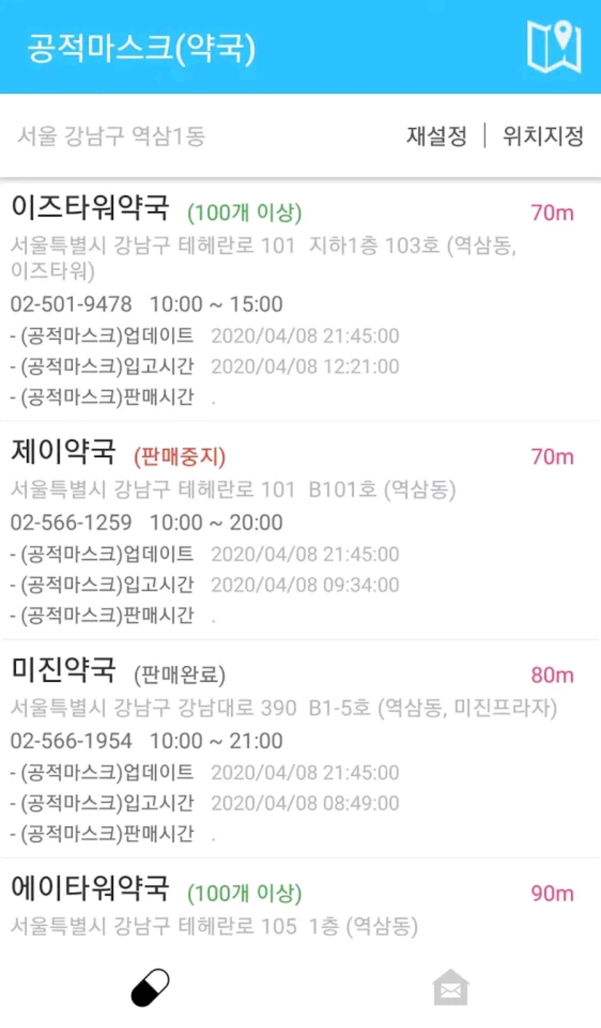
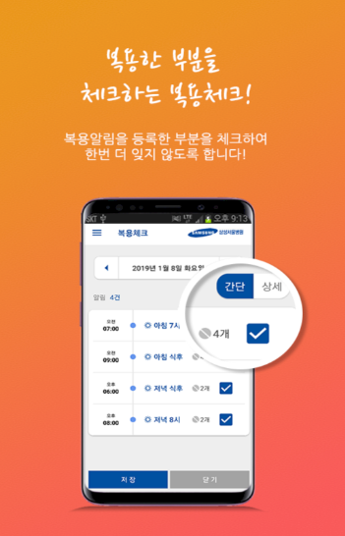
2. 기존 서비스 분석
Notes:
기존에 서비스들과 비교하여 왼쪽은 약국 검색 서비스, 우측은 복용관리 어플리케이션입니다.
약국검색 서비스에선 가장 유사한 사이트는 휴일약국 지킴이입니다. 이 페이지는 약국 검색 서비스가 있지만 검색에 불편함이 있으며 지도에서 약국을 표시해주지 않아 불편한 점이 있었습니다. 또한 모바일 페이지를 지원하지 않아 모바일에서 서비스를 이용하기가 어려웠습니다.
그 외에 열린약국, 굿닥, 응급의료정보제공이 있지만 공적 마스크 공급 위주 어플리케이션, 병원, 응급실 기준 어플리케이션이어서 약국의 위치를 정확히 알려주는 서비스는 없었습니다.
우측의 복용 관리 서비스들은 투약, 복용알리미는 단순히 타이머 기능 알림기능이였고 약을 직접 등록해야 해서 불편한 점이 있었습니다.
(QnA가 있다면)
네이버와 카카오는요? => 네이버와 카카오의 경우 지금 현재시각 운영중이지 않은 모든 약국을 포함해서 보여줍니다
사진은 뭔가요? => 좌측부터 휴일약국지킴이, 공적마스크알리미, 굿닥, 응급의료정보제공 | 투약, 복약알리미, 팜케어

Slide 6

3. 약도 소개
약도.웹.한국
Notes:
그래서 저희가 출시한 약도 서비스는 위의 서비스의 단점을 개선해서 출시했습니다. 웹과 안드로이드 어플리케이션으로 출시했으며 지금 약도.웹.한국으로 접속하시면 웹 페이지 기능을 보실수 있습니다.
(다음 페이지)

Slide 7



3. 기능 소개
B
C
약국 찾기
검색 기능
약국 상세 정보
상세 정보
지도 – 길찾기
리뷰 확인 남기기
나만의 약국
약 관리
복약정보(로그)
Notes:
(권순국)
이제 저희 약도의 자세한 기능에 대해 말씀드리겠습니다.
약도 서비스는 크게 약국찾기, 약국 상세정보, 나만의 약국 3가지 기능으로 구성되어 있습니다.
메인 페이지인 약국 찾기 페이지부터 하나씩 설명드리겠습니다.
(다음 페이지)

Slide 8
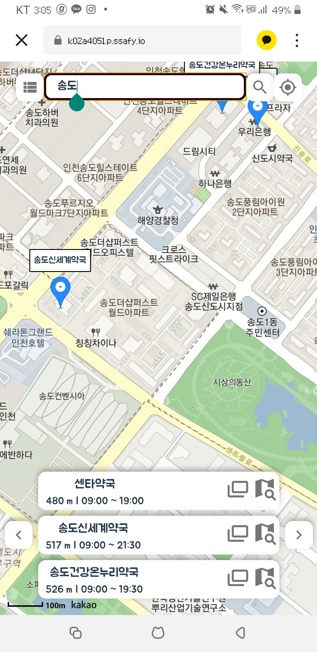
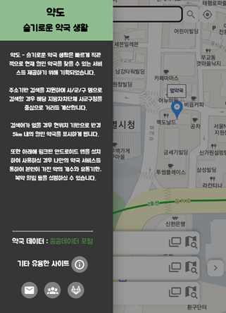
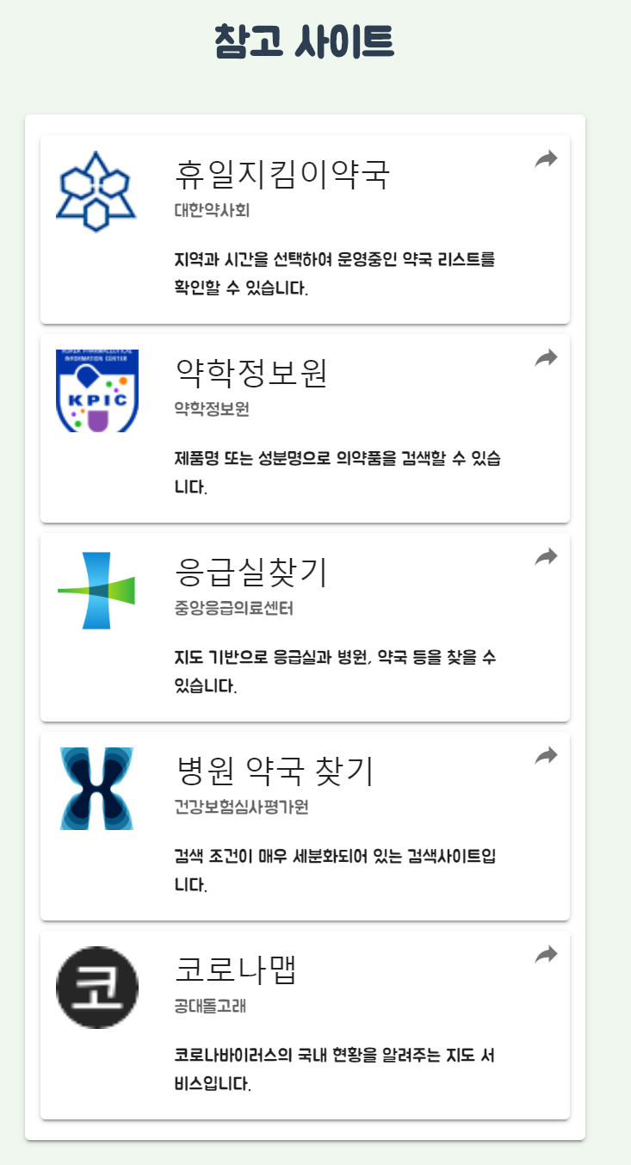
3. 메인 페이지
Notes:
(권순국)
우선 메인페이지입니다. 첫 화면에 지도를 보여줌으로써 바로 약국을 검색을 할 수 있게 하였습니다. 별도의 로그인이 필요하지 않아 사용자가 빠르게 서비스를 이용할 수 있게 하였습니다.
주소가 아닌 곳을 검색할 경우 이름 검색으로 전환되며 검색할 수 없는 경우 자동으로 서울시 전체를 검색하도록 설정되어 있습니다.
또 화면 좌측 상단의 메뉴 버튼을 누르면 저희 사이트 설명과 데이터 출처, about us 등의 정보를 표시합니다.
가벼움을 중시한 저희 사이트만으로 부족함을 느낄 수 있기 때문에 좀 더 상세검색이 가능한 웹페이지 링크를 따로 모아놨습니다.
이제 다음으로 검색 리스트에서 상세정보페이지 버튼을 눌러 해당 약국 페이지로 이동하겠습니다.
(설명 끝)

Slide 9
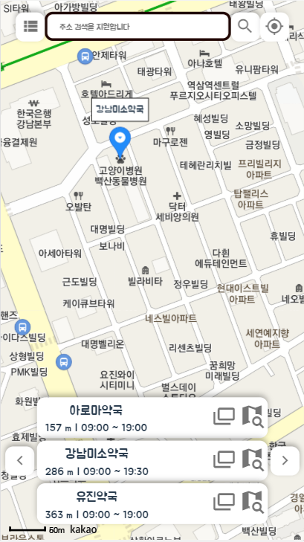
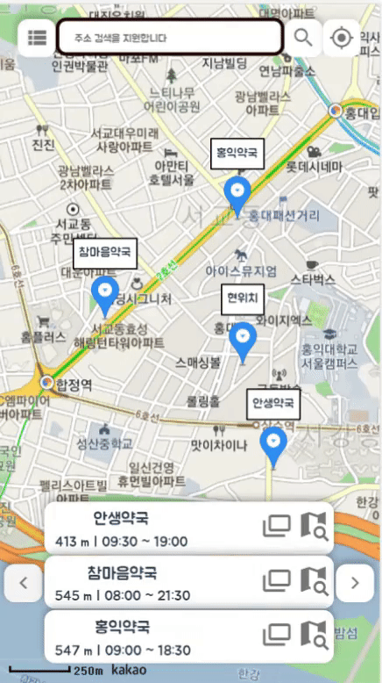
3. 약국 찾기
Notes:
(권순국)
메인페이지는 접속과 동시에 현재 열려 있는 주변 약국을 바로 표시합니다.
카카오 맵 api를 사용하였고 GPS를 통해 현재 위치에 있는 약국을 표시해줍니다. 물론 주소 기반 검색을 지원하여 직접 검색도 가능합니다.
다음 버튼을 눌러 최대 5km내의 약국의 위치를 지도에 표시해줍니다.
(설명 끝)

Slide 10
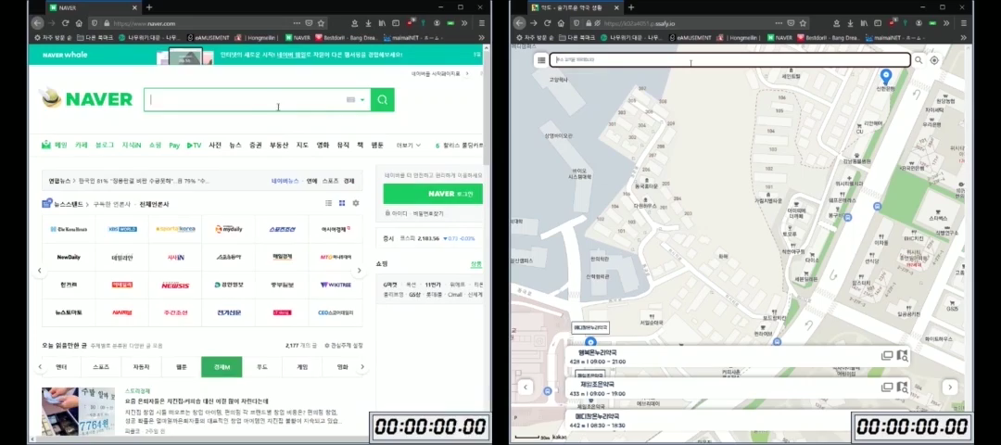
3. 약국 찾기
Notes:
저희 서비스와 기존의 휴일약국 지킴이 서비스의 속도를 비교한 것입니다. 동일한 약국을 검색을 검색하였을 때 약도는 바로 검색을 하여 정보를 확인까지 6초에 끝났지만 휴일약국지킴이는 직접 검색하는 창이 없어서 지역구를 통해 1차 검색 후 2차검색을 해야 원하는 약국을 찾을 수 있었고 저희보다 약 5~6배 시간이 더 걸렸습니다.
(설명 끝)

Slide 11
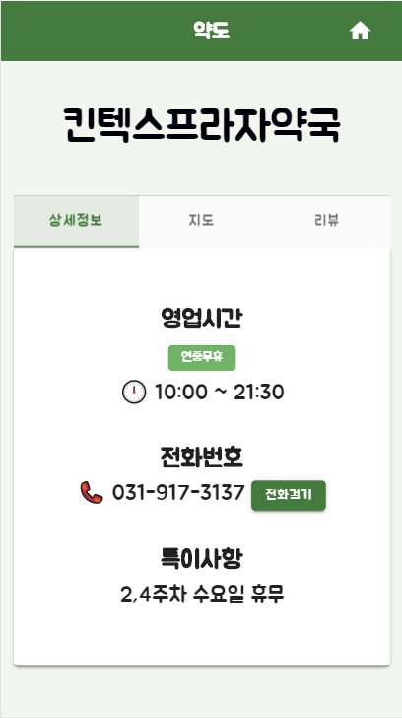
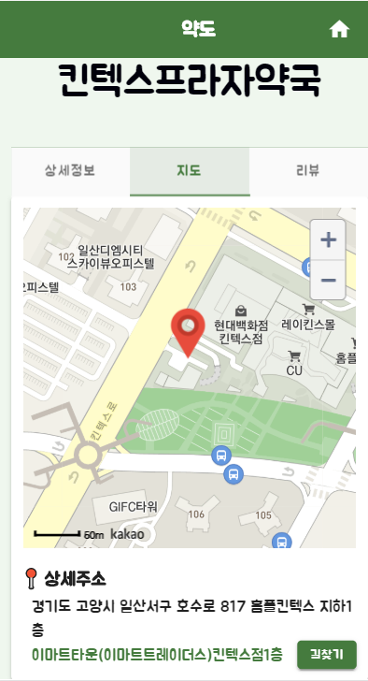
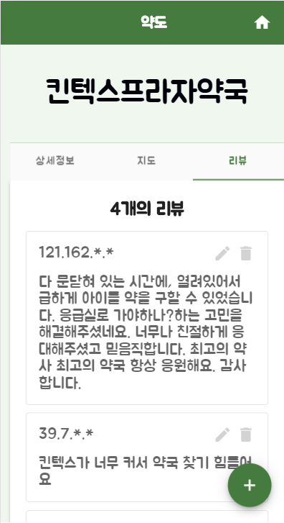
3. 약국 상세 페이지
Notes:
(권순국)
다음은 상세페이지 입니다.
상세 페이지에서는 자세한 영업 시간, 전화번호, 기타 특이사항 등을 확인할 수 있습니다.
상세 정보탭에서는 전화로 바로 연결 가능하고
지도 탭에서는 외부 길찾기 api가 연결되어 있어서 약국까지 길찾기가 가능합니다.
다음으로 리뷰 탭에서는 약국에 대한 리뷰를 보거나 작성할 수 있습니다. 별도의 로그인 없이 IP 기반으로 글을 등록하며 비밀번호를 통해 리뷰 수정 및 삭제가 가능합니다.
(설명 끝)

Slide 12
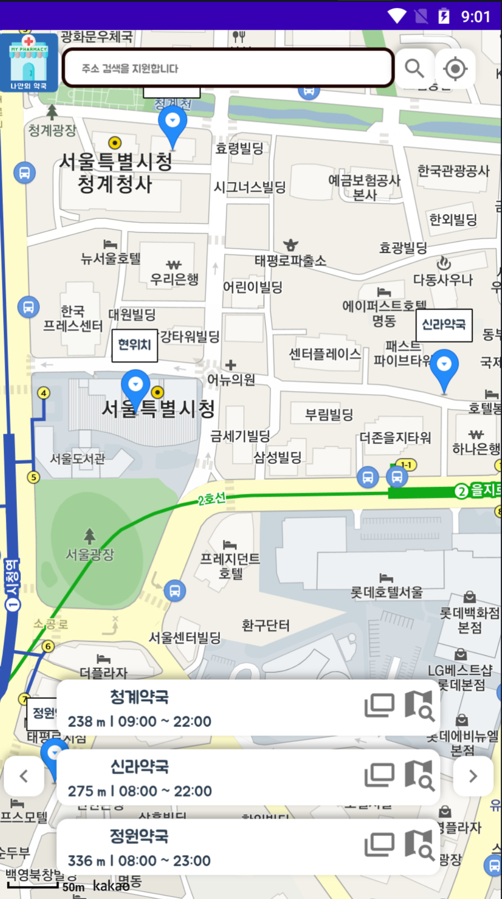
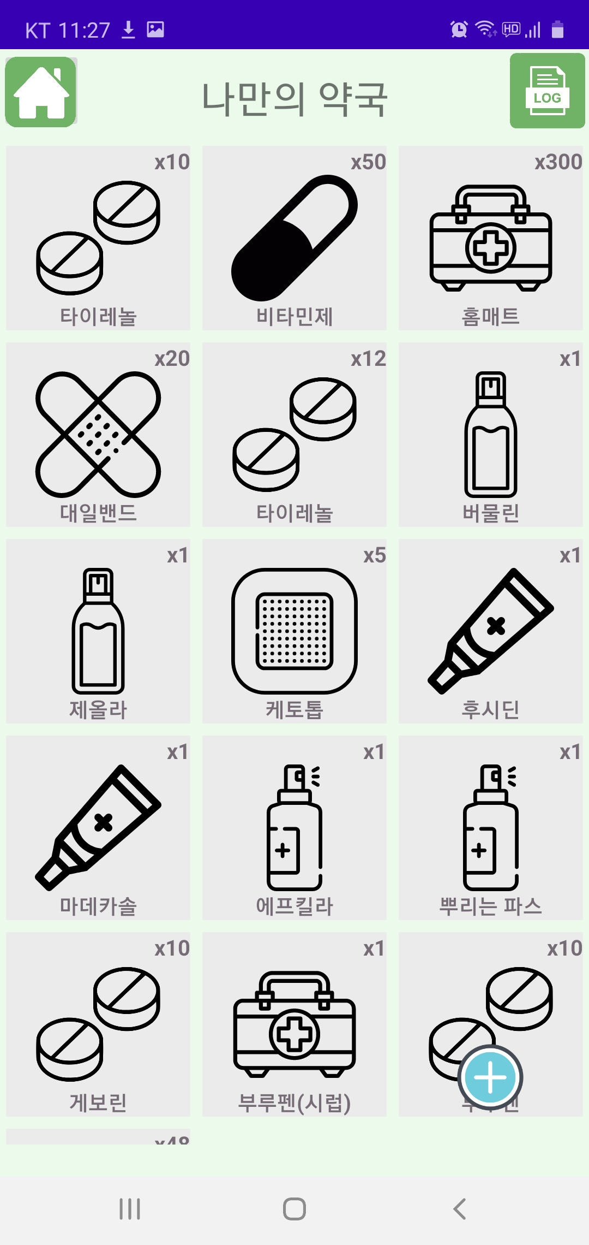
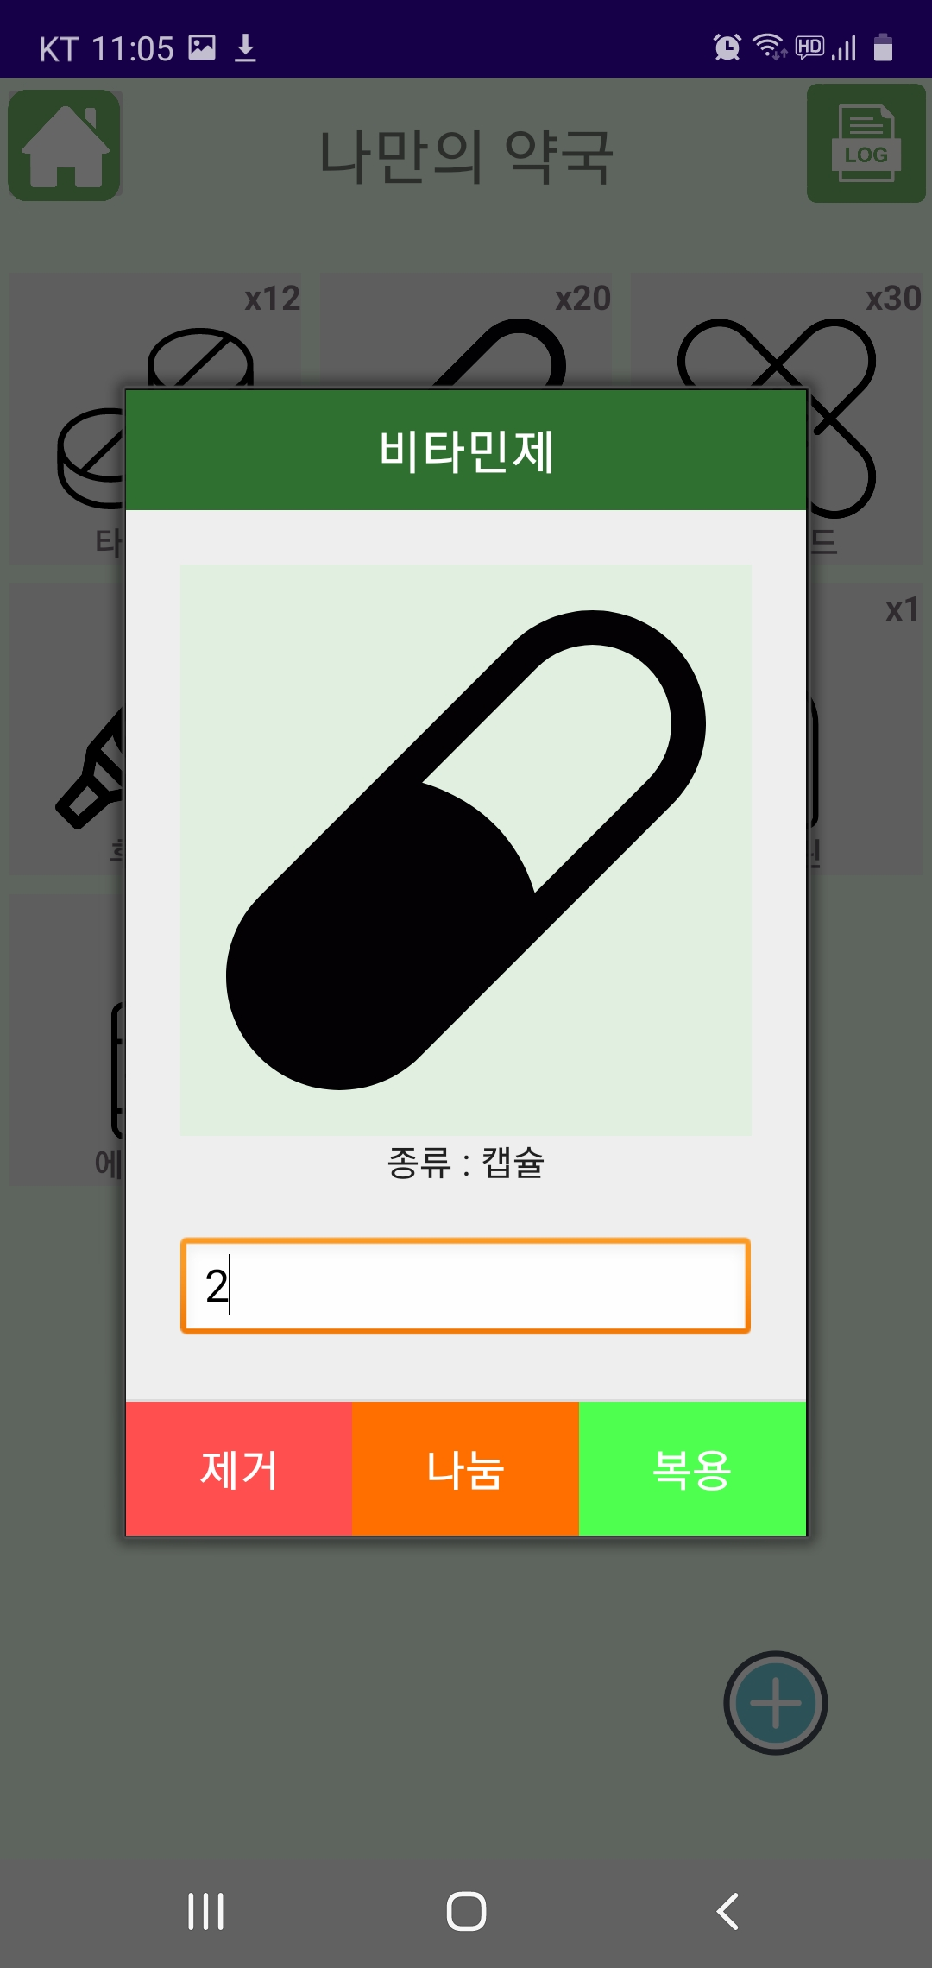
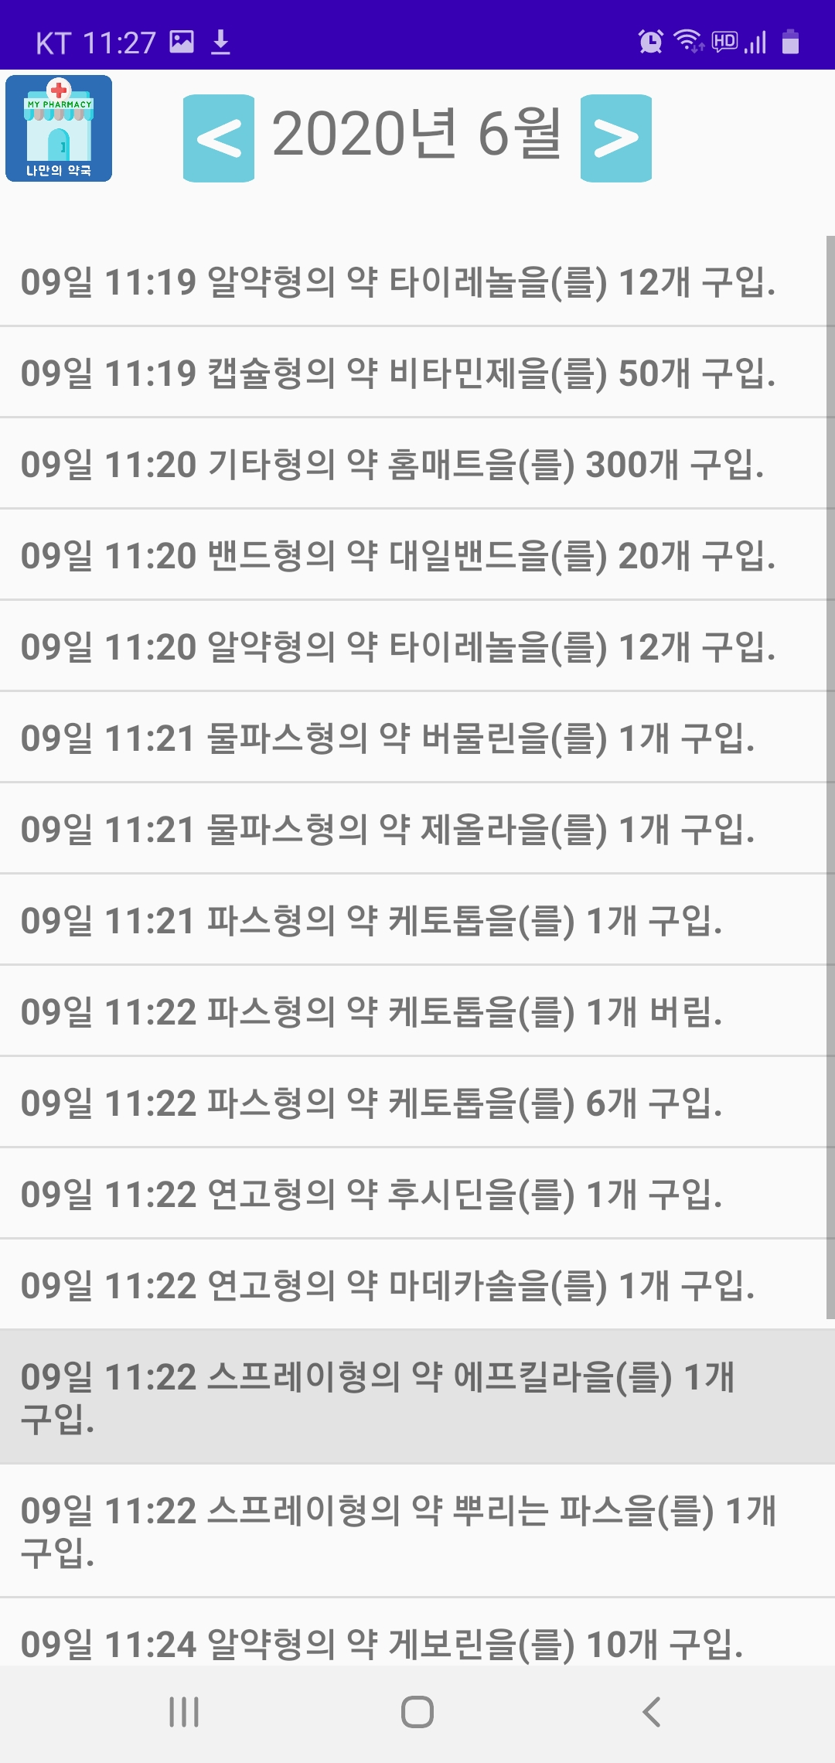
3. 나만의 약국
Notes:
(권순국)
마지막으로 나만의 약국 기능입니다.
나만의 약국은 안드로이드 어플리케이션으로 제공됩니다. 그래서 별도의 로그인이 필요없이 이용이 가능합니다.
어플리케이션 지도 좌측 상단 버튼을 누르면 나만의 약국이 나타납니다.
나의 약을 등록하고 관리하는 기능과 로그 기능이 제공됩니다.
(설명 끝)

Slide 13

3. 차후 기능추가 요소
1. 스마트폰 카메라를 사용한 바코드 읽기로 약 자동 등록
2. 유통기한 표시
3. 약 복용시간 알림 기능
4. 약의 오남용을 할 시 경고 기능
5. IOS 출시
Notes:
(권순국)
차후 기능 추가요소로서 다음과 같습니다.
1. 스마트폰 카메라를 사용한 바코드 읽기로 약 자동 등록
2. 유통기한 표시
3. 약 복용시간 알림 기능
4. 약의 오남용을 할 시 경고 기능
5. IOS 출시
(설명 끝)

Slide 14



















4. 기술 스택
Notes:
(권순국)
기술 스택의 경우 프론트는 뷰, 백엔드는 자바와 스프링 부트를 사용하였으며 DB는 Mysql과 SQLIte를 사용하였습니다.
배포는 Nginx 서버는 AWS를 사용하고 있습니다.
그 외 안드로이드를 사용하여 안드로이드 어플리케이션을 제공하였습니다.
마지막으로 협업.코드.배포 관리로 깃랩, 지라, 젠킨스를 사용하였습니다.

Slide 15
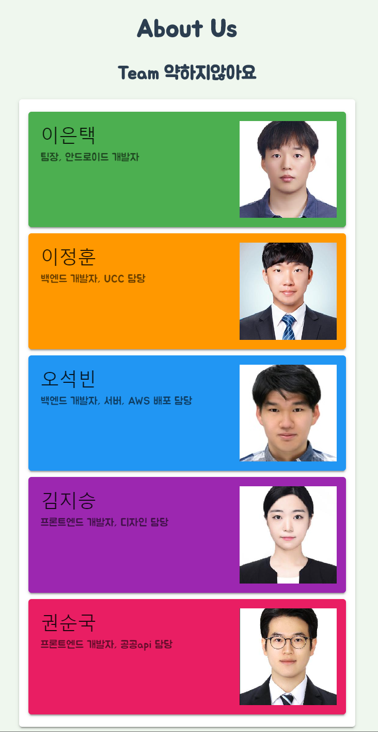
5. QnA
감사합니다
Notes:
마지막으로 팀원소개입니다.
이은택 팀장은 프로젝트를 총괄하였으며 안드로이드 개발였고 이정훈 팀원은 백엔드와 UCC를 담당하였습니다. 오석빈 팀원은 백엔드와 서버 AWS 배포를 담당하였으며 김지승 팀원은 프론트엔드와 디자인을, 권순국 팀원은 프론트 개발자와 공공 API담당을 하였습니다.
--
--
더 이상 질문 없으시면 발표 마치겠습니다.
이상 팀 약하지않아요 였습니다. 감사합니다.
(설명 끝)
(QnA 가 있다면)
현재 데이터 수집이나 구현 가능 여부에 따라 고려중인 기능들입니다.
약국의 규모를 파악하여 지도에 표시하는 기능은 큰 약국을 찾는 사람들에게 유용한 기능
약의 상세정보 및 용법을 확인할 수 있는 기능 포장지 or 설명서를 보관하지 않는 사람들을 고려한 기능
비슷한 성분의 약 비교 (후시딘 vs 마데카솔과 같이 비슷한 약들의 성분, 가격들을 비교 – 알레르기를 일으킬 수 있는 사람들을 고려)
가까운 응급실을 확인할 수 있는 기능(데이터베이스가 사업자등록이 되어야 사용 가능?)
약국의 규모를 파악하여 지도에 표시
약의 상세정보 및 용법을 확인할 수 있는 기능
비슷한 성분의 약 비교(가격, 효능)
가까운 응급실을 확인할 수 있는 기능

Slide 16

5. QnA
감사합니다
Notes:
혹시 질문 있으신분 계신가요
더 이상 질문 없으시면 발표 마치겠습니다.
이상 팀 약하지않아요 였습니다. 감사합니다.
(설명 끝)
(QnA 가 있다면)
현재 데이터 수집이나 구현 가능 여부에 따라 고려중인 기능들입니다.
약국의 규모를 파악하여 지도에 표시하는 기능은 큰 약국을 찾는 사람들에게 유용한 기능
약의 상세정보 및 용법을 확인할 수 있는 기능 포장지 or 설명서를 보관하지 않는 사람들을 고려한 기능
비슷한 성분의 약 비교 (후시딘 vs 마데카솔과 같이 비슷한 약들의 성분, 가격들을 비교 – 알레르기를 일으킬 수 있는 사람들을 고려)
가까운 응급실을 확인할 수 있는 기능(데이터베이스가 사업자등록이 되어야 사용 가능?)
약국의 규모를 파악하여 지도에 표시
약의 상세정보 및 용법을 확인할 수 있는 기능
비슷한 성분의 약 비교(가격, 효능)
가까운 응급실을 확인할 수 있는 기능

